Slide 1
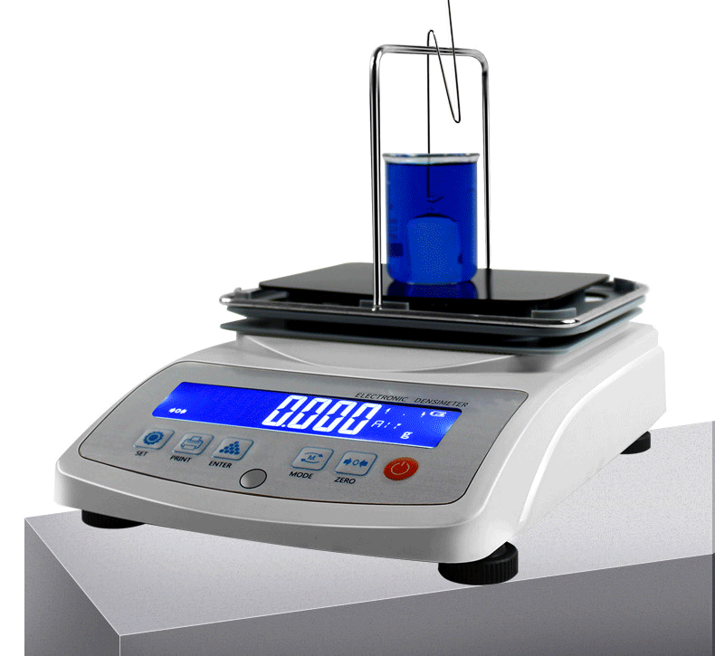
《质量、密度》实验复习

Slide 2
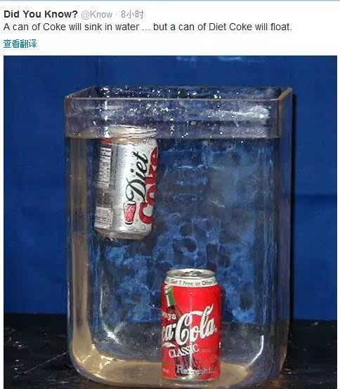

Slide 3
活动一、测量可乐的密度
原理：ρ=m/V
器材：天平、量筒

Slide 4
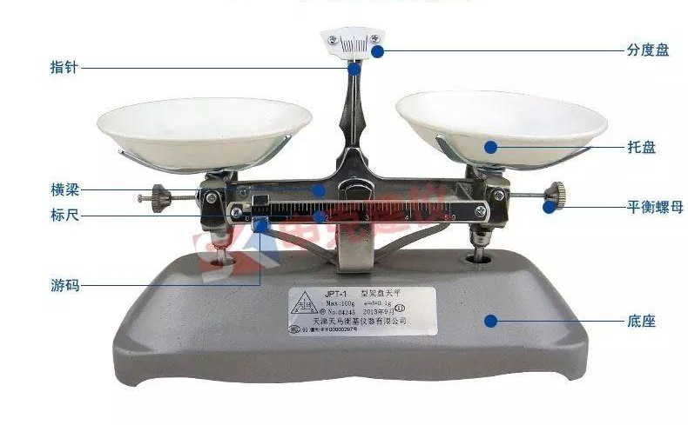
步骤1、测量可乐的质量

Slide 5
步骤2、测量可乐的体积

Slide 6
步骤3、计算可乐的密度

Slide 7
步骤4、误差分析

Slide 8
步骤5、方案改进
最优方案

Slide 9
步骤5、方案改进

Slide 10
步骤6、方案创新

Slide 11
活动二、撤去量筒，用足量的水测量可乐的密度
讨论方案
表格设计
分析论证
进行实验

Slide 12
活动三、其他方法测可乐的密度

Slide 13
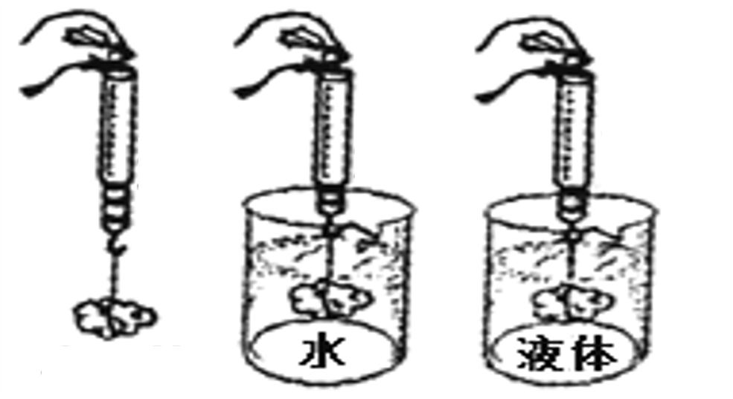

Slide 14
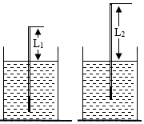

Slide 15
四、拓展阅读：密度的应用
科学上： 1．鉴别组成物体的材料。 2．计算物体中所含各种物质的成分。 3．计算很难称量的物体的质量或形状比较复杂的物体的体积。 4．判定物体是实心还是空心。 5.鉴别未知物质
农业上：……
工业上：……

